Slide 1
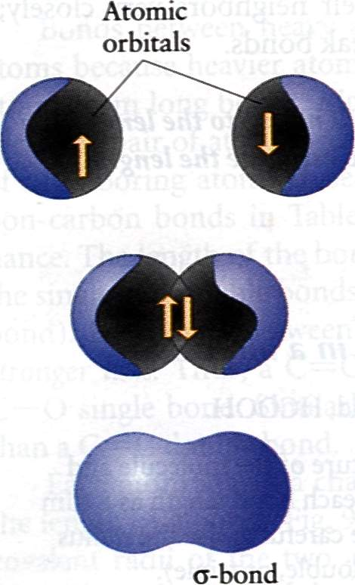

§2-2共价结合
典型的共价晶体（或称同极晶体）：
氢分子，金刚石结构的C,Si,Ge等。
基本特点：靠两个原子各贡献一个电子（自旋相反），形成所谓的共价键。共价键的重要特征是“饱和性”和“方向性”。
性质：结合很强，具有很高的熔点和很高的硬度（金刚石是目前所知道的最硬的晶体），导电性很弱，一般属于绝缘体或半导体。
例如：C的熔点是3280k，Si的熔点是1639k，Ge的熔点是1209k。

Slide 2
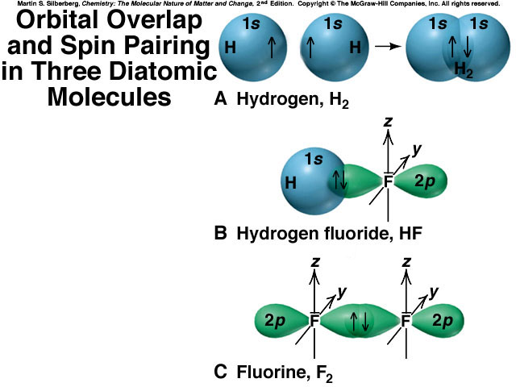

Slide 3
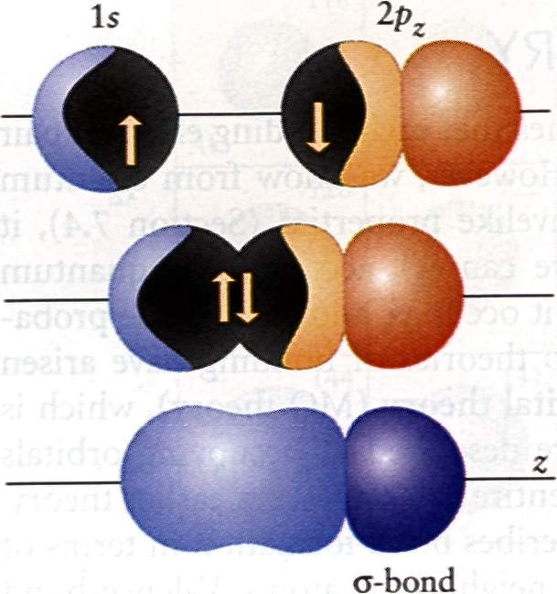
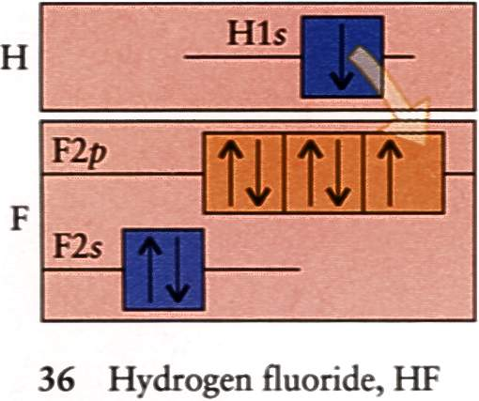
HF的共价键

Slide 4
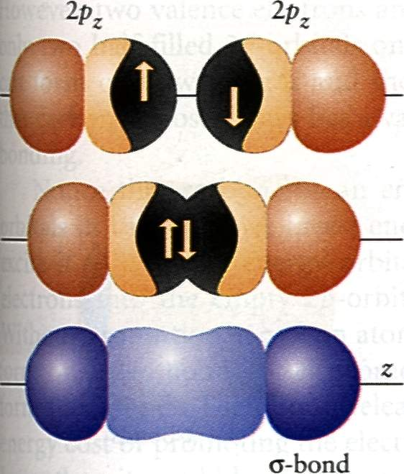
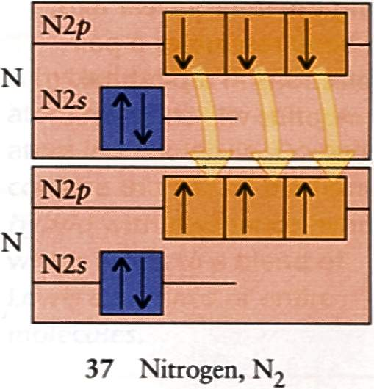

Slide 5
共价键的特性:
饱和性：一个原子所能形成的共价键的数目有一个最大值。
若价电子壳层未达到半满，则所有价电子都可能是未配对的，则
可成价数＝价电子数N
若价电子壳层等于或超过半满，重要的共价晶体，价电子态为S，P态，满壳层时最多可容纳8个电子，未配对的电子数决定于未填充的量子态数，若价电子数为N，则能形成的共价键数目符合（8－N）规则。

Slide 6
方向性：
相邻原子只在特定方向上形成共价键。
成键时，电子云发生交叠，交叠越多，键能越大，系统能量越低，键越牢固。

Slide 7
例：金刚石的共价键:
———金刚石的“杂化轨道”
2p
1s
2s
基态电子组态：1s²2s²2p²
2p
1s
2s
杂化轨道电子组态：1s²2s¹2p³
sp³杂化
Notes:
注：基态只有两个未成对电子，对外只能形成两个共价键，但如果一个2s电子激发至2p轨道变为2s¹2p³组态时，则有4个未成对电子可以形成4个共价键。虽然2s电子激发到2p态使体系能量增加，但激发后可以形成更多更强的共价键，形成共价键时系统能量降低足以体系反而处于更稳定的状态。C原子可以是4价的，但处于激发态的4 个价电子并不简单地就是原来的s电子和三个p电子，2s态和2p态电子的能量比较接近，它们的状态应由2s态和三个2p态波函数的组合来描述。

Slide 8
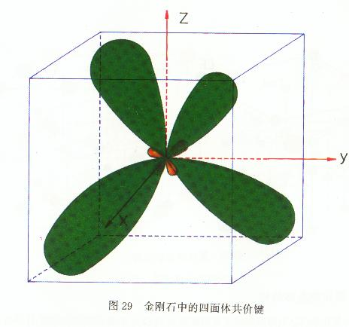
实验事实
（1）金刚石中每个原子与周围四个原子结合，形成共价键。
（2）周围四个原子的排列呈四面体结构，具有等同性，即碳原子与周围原子具有四个等价的共价键。C原子的葫芦状杂化轨道必定大头相对，以保证最大的电子云交叠，系统能量最低。

Slide 9
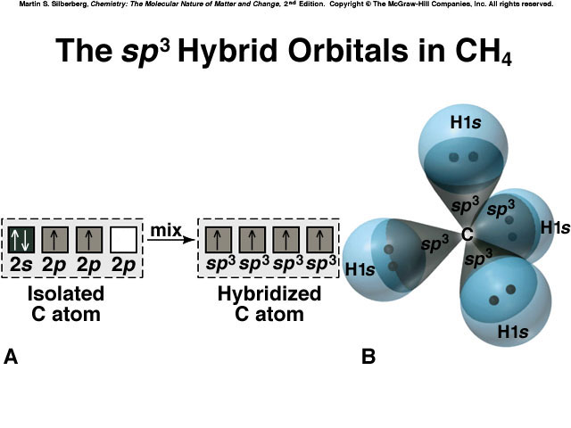

Slide 10
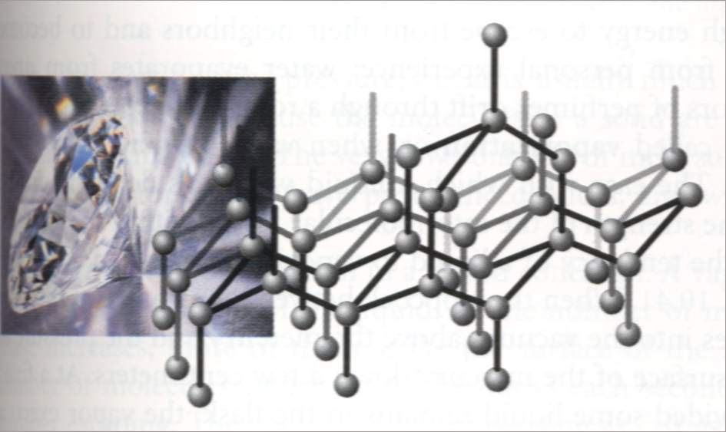
金
刚
石
金刚石 (diamond) Each atom forms an sp³ hybird covalent bond to each of its four neighbors. (great hardness, high thermal conductivity)

Slide 11
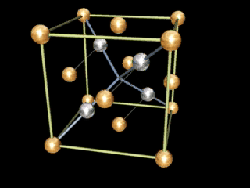
金刚石结构动态演示

Slide 12
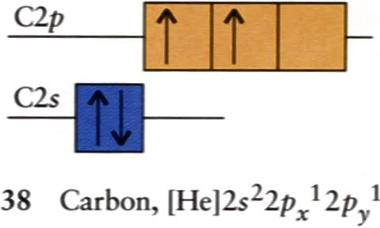
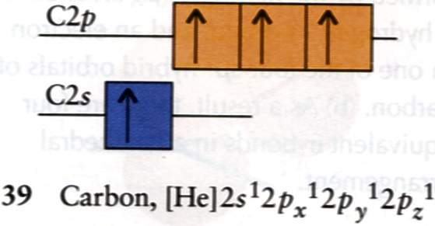
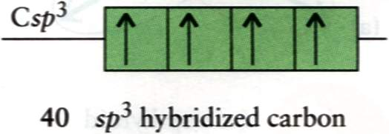
sp³杂化：

Slide 13
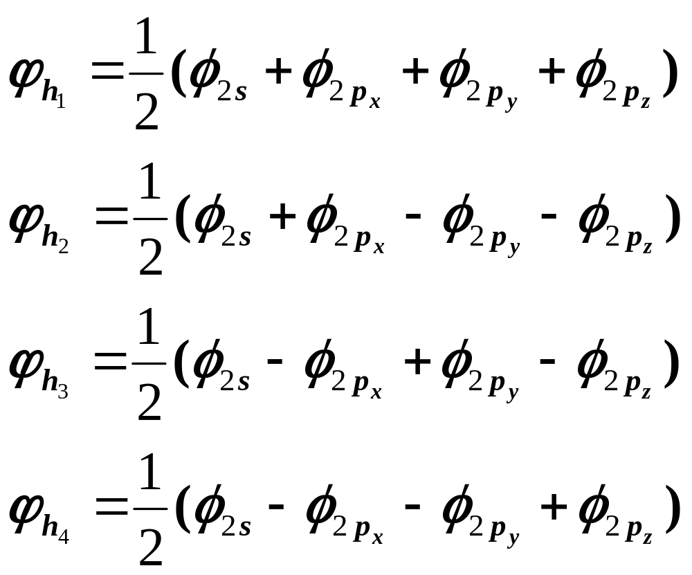
杂化轨道的电子波函数

Slide 14
“杂化轨道”特点
每个杂化轨道均含有s成分和p成分，由一个2s态和3个2p态电子波函数共同描述；
C共有4个sp³杂化轨道；
4个sp³杂化轨道电子云分别集中于四面体中心到四个顶角之间，其键角是109°28′。
109°28′

Slide 15
说明：
（1）为什么一定要提出“杂化轨道”概念？
答：与实验结果（金刚石有四个共价键且四个键等价指向四面体顶角方向）一致。
(2) 孤立C原子的2S态能量E_{2s}低于2P态能量E_{2P}
即E_{2s}< E_{2P}，孤立C原子中的电子从2s态跃迁到2P态，需吸收能量，即系统总能量上升，而在形成金刚石晶体的过程中，各原子自旋“未配对”的电子云交叠，系统能量反而下降，所以才可以结合成稳定的晶体。

Slide 16
共价键中的离子键成分
当A与B原子为异类原子时，所形成的共价键包含离子键成分，也就是说它们的结合是共价结合和离子结合的过渡形式。
例如：GaAs
离子实
Ga³⁺
As⁵⁺
³¹Ga:1s²2s²2p⁶3s²3p⁶3d¹⁰4s²4p¹
³³As:1s²2s²2p⁶3s²3p⁶3d¹⁰4s²4p³
电子组态:
若完全为共价结合,共价键上的每对电子均分在两个近邻原子上,即意味着Ga原子有一个负电荷而As原子有一个正电荷:Ga⁻¹As⁺¹
若完全为离子结合,则意味着Ga原子的3个价电子转移给As原子:Ga⁺³As⁻³
实际，Ga原子的有效离子电荷q*介于-1和+3之间。

